Slide 1
38-5
These materials are by the Kongki Ka Project and are made available to you under the terms of the Creative Commons Attribution ShareAlike license 4.0.
You have permission to share and redistribute these materials in any format and to make reasonable revisions and adaptations of this translation, provided that:
You include the above licence and source information.
If you redistribute these materials or create derivatives, you must distribute your contributions under the same license as the original.
The Holy Bible, Berean Standard Bible, BSB is produced in cooperation with Bible Hub, Discovery Bible, OpenBible.com, and the Berean Bible Translation Committee. This text of God's Word has been dedicated to the public domain.
Hindi text is from Free Bibles India. This translation is made available under the terms of a Creative Commons Attribution-ShareAlike 4.0 International License.
Notes:
Ch
38 The Teachings of Jesus
1. Eating with unclean hands - Matt 15:1-20; Mark 7:1-23 (Left Top)
2. Deaf Man healed - Mark 7:31-37 (Center Top)
3. Healing and feeding 4000 - Matthew 15:29-39; Mark 8:1-10 (Center)
4. Pharisees ask for a sign - Matt 16:1-4; Mark 8:11-13; Matt 12:38-42; Luke 11:29-
32 (Right Top)
5. Yeast of the Pharisees - Matt 16:5-12; Mark 8:14-21 (Right Bottom)
6. You are the Christ - Matt 16:13-20; Mark 8:27-30; Luke 9:18-21 (Left Bottom)
7. Carry your Cross - Matt 16:21-28; Mark 8:31-38; Luke 9:22-27 (Left near
Bottom)

Slide 2
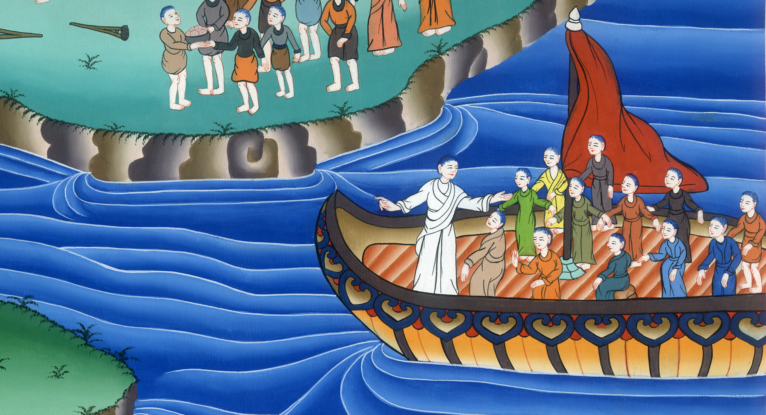
फरीसियों का ख़मीर – मत्ती 16:5-12; मरकुस 8:14-21
This work is licensed under a Creative Commons Attribution-ShareAlike 4.0 International License

Slide 3
Yeast of the Pharisees - Matt 16:5-12; Mark 8:14-21
फरीसियों का ख़मीर - मैट 16:5-12; मरकुस 8:14-21

Slide 4
फरीसियों का ख़मीर – मत्ती 16:5-12; मरकुस 8:14-21

Slide 5
Matthew 16:5 When they crossed to the other side, the disciples forgot to take bread.
मत्ती 16:5झील की दूसरी ओर पहुंचने पर शिष्यों ने पाया कि वे अपने साथ भोजन रखना भूल गए थे.

Slide 6
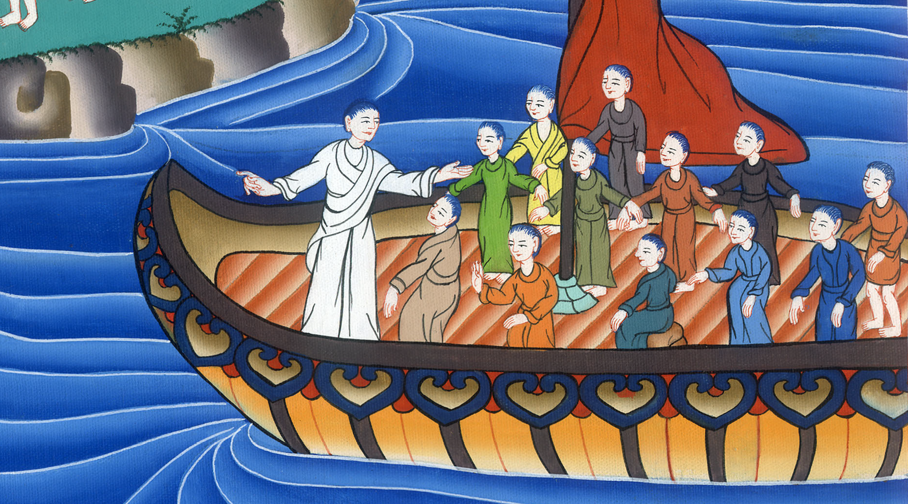
मत्ती 16:5

Slide 7
6“Watch out!” Jesus told them. “Beware of the leaven of the Pharisees and Sadducees.”
6उसी समय येशु ने उन्हें चेतावनी देते हुए कहा, “फ़रीसियों और सदूकियों के खमीर से सावधान रहना.”

Slide 8
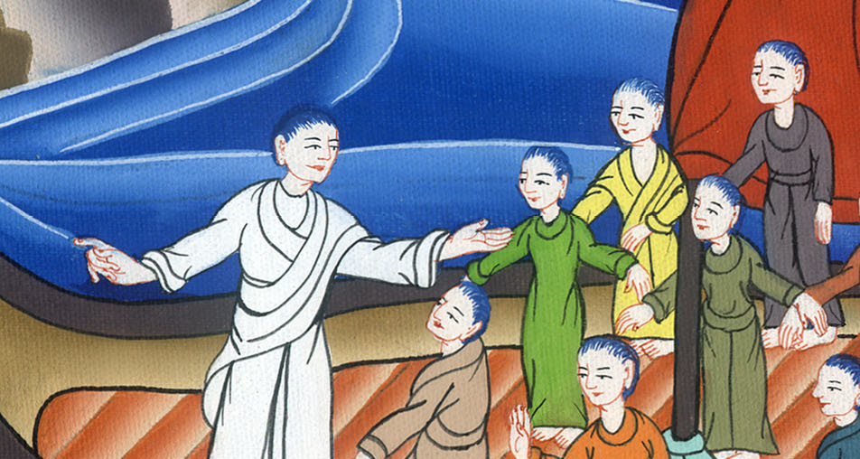
मत्ती 16:6

Slide 9
7They discussed this among themselves and concluded, “It is because we did not bring any bread.”
7इस पर शिष्य आपस में विचार-विमर्श करने लगे, “क्या प्रभु ने यह इसलिये कहा है कि हम भोजन साथ लाना भूल गए?”

Slide 10
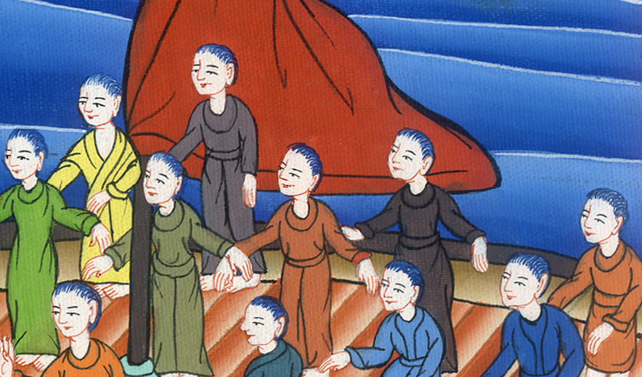
मत्ती 16:7

Slide 11
8Aware of their conversation, Jesus said, “You of little faith, why are you debating among yourselves about having no bread?
8वे आपस में विचार करने लगे, “हम तो रोटी नहीं लाए। इसलिए वह ऐसा कहता है।”

Slide 12
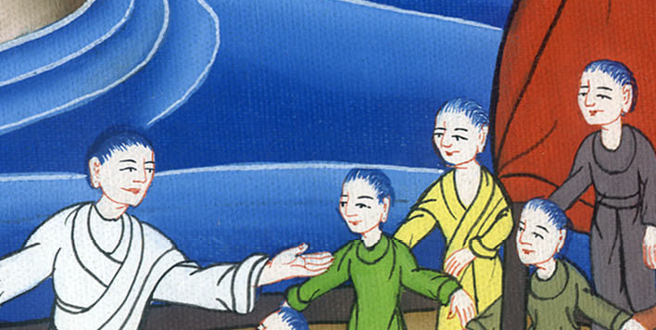
मत्ती 16:8

Slide 13
9Do you still not understand? Do you not remember the five loaves for the five thousand, and how many basketfuls you gathered?
9क्या तुम अब तक नहीं समझे? और उन पाँच हजार की पाँच रोटी स्मरण नहीं करते, और न यह कि कितनी टोकरियाँ उठाई थीं?

Slide 14
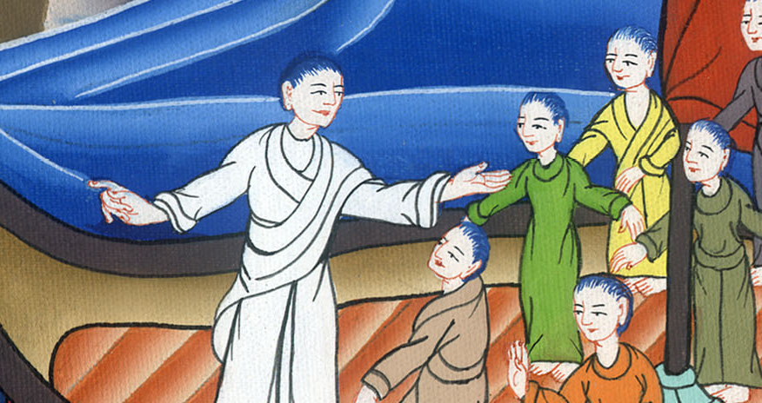
मत्ती 16:9

Slide 15
10 Or the seven loaves for the four thousand, and how many basketfuls you gathered?
10और न उन चार हजार की सात रोटियाँ, और न यह कि कितने टोकरे उठाए गए थे?

Slide 16
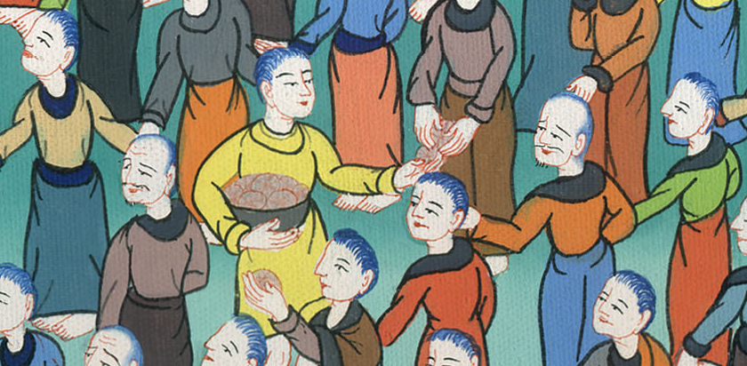
मत्ती 16:10

Slide 17
11How do you not understand that I was not telling you about bread? But beware of the leaven of the Pharisees and Sadducees.”
11तुम क्यों नहीं समझते कि मैंने तुम से रोटियों के विषय में नहीं कहा? परन्तु फरीसियों और सदूकियों के ख़मीर से सावधान रहना।”

Slide 18
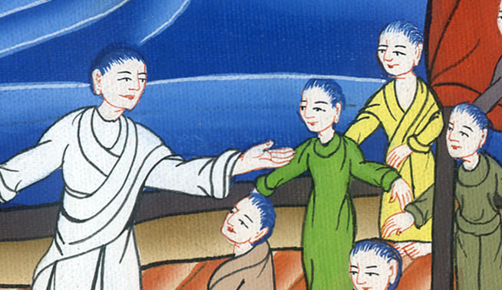
मत्ती 16:11

Slide 19
12Then they understood that He was not telling them to beware of the leaven used in bread, but of the teaching of the Pharisees and Sadducees.
12तब उनको समझ में आया, कि उसने रोटी के ख़मीर से नहीं, पर फरीसियों और सदूकियों की शिक्षा से सावधान रहने को कहा था।

Slide 20
मत्ती 16:12

